Slide 1
আজকের মাল্টিমিডিয়া ক্লাসে সবাইকে স্বাগত

Slide 2


শ্রেণিঃ পঞ্চম
বিষয়ঃ প্রাথমিক বিজ্ঞান
অধ্যায়ঃ ১
পাঠঃ জলজ আবাসস্থল
পাঠ্যাংশঃ সারা বছর………… জলচর পাখি দেখা যায় ।
সাবিনা আকতার
প্রধান শিক্ষক
দামগাছা সরকারি প্রাথমিক বিদ্যালয়
গোবিন্দগঞ্জ ,গাইবান্ধা ।

Slide 3
শিখনফল
১.১.২ বিভিন্ন ধরনের আবাসস্থলে বসবাসকারী জীব শনাক্ত করতে পারবে ।

Slide 4
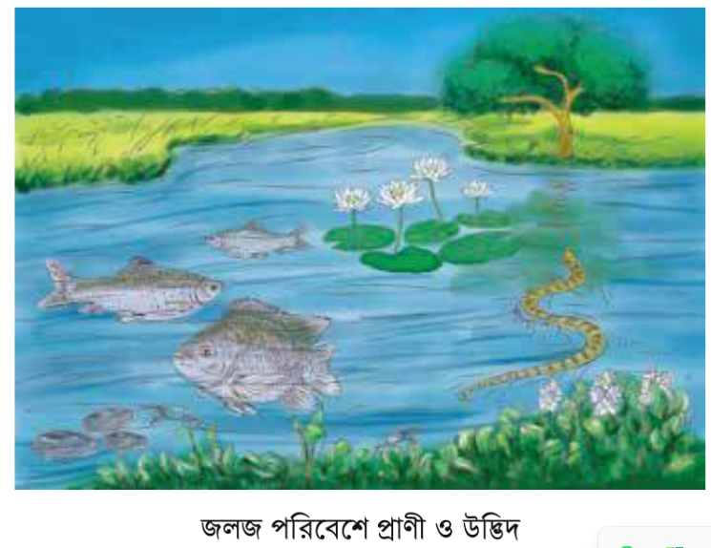

Slide 5
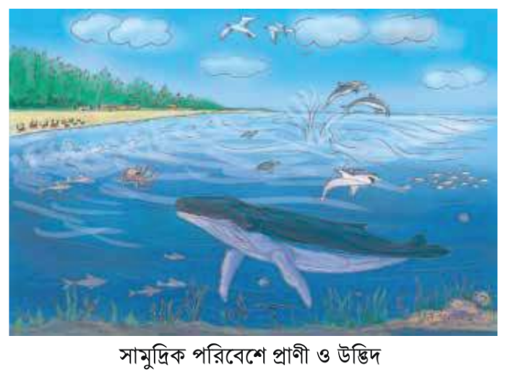

Slide 6
শিক্ষার্থীদের নিচের প্রশ্নগুলো জিজ্ঞেস করবো-
পরিবেশের বিভিন্ন আবাসস্থলের বৈশিষ্ট্যগুলোর মধ্যে কী ধরনের ভিন্নতা আছে ?
স্থলজ আবাসস্থলে বসবাসকারী উদ্ভিদ ও প্রাণীর মধ্যে কী ধরনের বৈচিত্র্য বা ভিন্নতা আছে ?
জলজ আবাসস্থলে কী ধরনের উদ্ভিদ

Slide 7
শিক্ষার্থীদের উত্তরের সূত্র ধরে আজকের পাঠের শিরোনাম
ঘোষণা করবো এবং বোর্ডে লিখবো
“জলজ আবাসস্থল”

Slide 8
শিক্ষার্থীদেরকে পাঠ্যপুস্তকের ৪নং পৃষ্ঠার জলজ আবাসস্থলের ছবিগুলো ভালোভাবে পর্যবেক্ষণ করতে বলবো । পর্যবেক্ষণকালে জলজ আবাসস্থলে বা পরিবেশে কী ধরনের উদ্ভিদ ও প্রাণী দেখেছো সেগুলোর নাম লিখ ।

Slide 9
প্রশ্ন: জলাভূমি কাকে বলে?
উত্তর: কিছু কিছু নিচু এলাকা যা বছরের বেশির ভাগ সময় জলমগ্ন থাকে এবং বাকি সময় শুষ্ক থাকে, সেগুলোকে জলাভূমি বলে।
প্রশ্ন: জলাভূমিতে জন্মায় এমন চারটি বিশেষ উদ্ভিদের নাম লেখো।
উত্তর: কলমি, হেলঞ্চা, হিজল এবং করচ

Slide 10
জলজ আবাসস্থল | উদ্ভিদ | প্রাণী
সমুদ্র (লবণাক্ত পানি)
নদী/খাল/বিল/পুকুর (স্বাদু পানি)
জলাভূমি (অল্প পানি জমে থাকে এমন ভূমি)

Slide 11
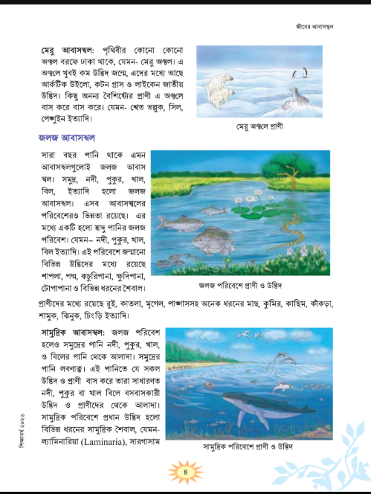
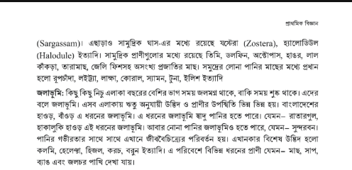
পাঠ্য বইয়ের সাথে সংযোগ স্থাপন

Slide 12
শূন্যস্থান পূরণ কর
১. মেরু অঞ্চলে খুবই কম উদ্ভিদ জন্মে, এদের মধ্যে আছে আর্কটিক উইলো, কটন গ্রাস ও ____________ জাতীয় উদ্ভিদ।
( লাইকেন)
২. নদী, পুকুর, খাল, বিল ইত্যাদি হলো ____________ পানির জলজ পরিবেশ।
( স্বাদু)
৩. জলজ পরিবেশের উদ্ভিদের মধ্যে রয়েছে শাপলা, পদ্ম, কচুরিপানা, ক্ষুদিপানা, ____________ ও বিভিন্ন ধরনের শৈবাল।
( টোপাপানা)

Slide 13
প্রশ্ন ও উত্তর ।
প্রশ্ন: সামুদ্রিক পরিবেশের প্রধান দুটি উদ্ভিদের নাম কী?
উত্তর: সামুদ্রিক পরিবেশের প্রধান দুটি উদ্ভিদ হলো ল্যামিনারিয়া (Laminaria) এবং সারগাসাম।
প্রশ্ন: স্বাদু পানির জলজ পরিবেশ বলতে কী বোঝায়?
উত্তর: যে সকল জলজ বাসস্থানে সারা বছর মিষ্টি বা লবণহীন পানি থাকে, সেগুলোকে স্বাদু পানির জলজ পরিবেশ বলে। যেমন— নদী, পুকুর, খাল এবং বিল। এই পরিবেশে শাপলা, পদ্ম ও কচুরিপানার মতো উদ্ভিদ এবং রুই, কাতলা ও মৃগেলের মতো মাছ বেঁচে থাকে।
প্রশ্ন: তিমি এবং রুই মাছ একই জলজ পরিবেশের প্রাণী হওয়া সত্ত্বেও এদের বাসস্থানের প্রধান পার্থক্যটি পাঠ্যপুস্তকের আলোকে ব্যাখ্যা করো।
উত্তর: তিমি এবং রুই মাছ উভয়ই জলজ প্রাণী হলেও এদের বাসস্থানের পানির উপাদানে প্রধান পার্থক্য রয়েছে।
রুই মাছের বাসস্থান: রুই মাছ মূলত নদী, পুকুর বা বিলের মতো স্বাদু পানির পরিবেশে বাস করে।
তিমির বাসস্থান: অপরদিকে তিমি বাস করে সাগরের লবণাক্ত পানির সামুদ্রিক পরিবেশে।

Slide 14
প্রশ্ন: সামুদ্রিক আবাসস্থল বলতে কী বোঝায়?
উত্তর: সমুদ্রের নোনা পানির পরিবেশ যেখানে সামুদ্রিক জীবেরা বসবাস করে, তাকে সামুদ্রিক আবাসস্থল বলে।
প্রশ্ন: স্বাদু পানির জলজ পরিবেশের অমেরুদণ্ডী প্রাণী কোনগুলো?
উত্তর: শামুক, ঝিনুক ও কাঁকড়া।

Slide 15
মূল্যায়ন নির্দেশক-২
মূল্যায়ন ক্ষেত্র | নির্দেশক
জ্ঞান | বিভিন্ন ধরনের স্থলজ আবাসস্থলে বসবাসকারী উদ্ভিদ ও প্রাণী শনাক্ত করতে পেরেছে ।
দক্ষতা | ছবি এবং বাস্তব পর্যবেক্ষণ ও বিশ্লেষণের মাধ্যমে উদ্ভিদ ও প্রাণীর বিভিন্ন ধরনের আবাসস্থল চিহ্নিত করতে পেরেছে ।
দৃষ্টিভঙ্গি ও মূল্যবোধ | জোড়ায় ও দলগত কাজে স্বতঃস্ফূত , সক্রিয় ও কৌতূহলী ছিল ।

Slide 16
পাখিদের আচরণের কারণ বাসস্থানের ৪টি পরিবর্তনের কারণ লিখে আনবে ।

